Slide 1
Gestión de stock

Slide 2
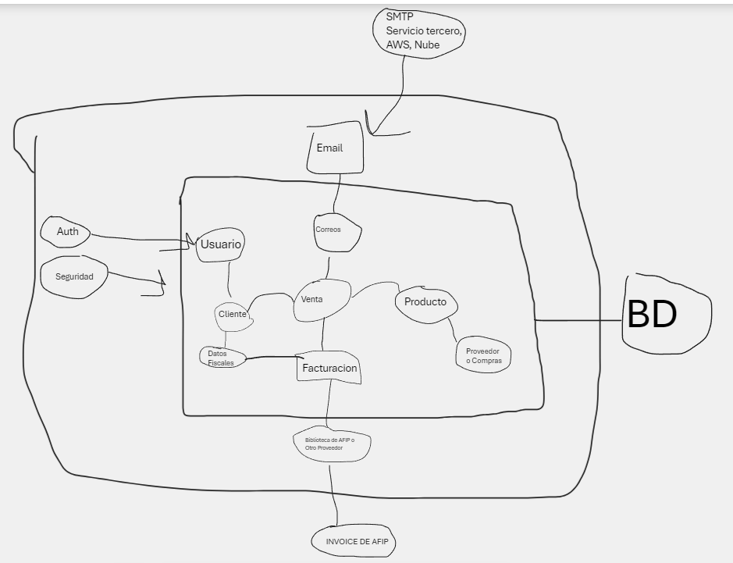
En un principio creamos un croquis de la app en la cual por cuestiones de tiempo no llegamos a desarrollar todo lo ideado:

Slide 3
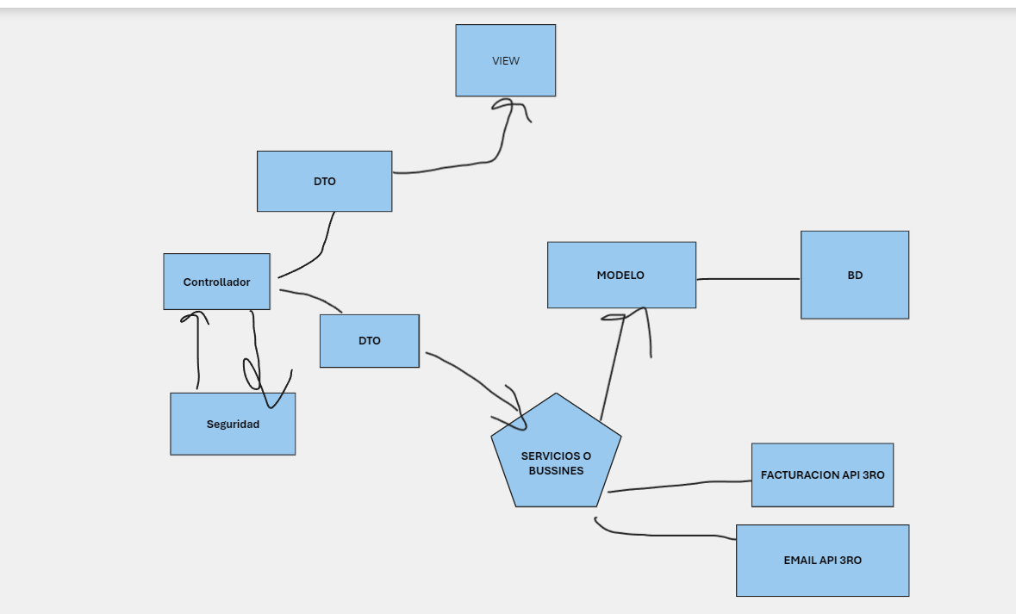
Luego llevamos esta estructura a un patrón de MVC

Slide 4
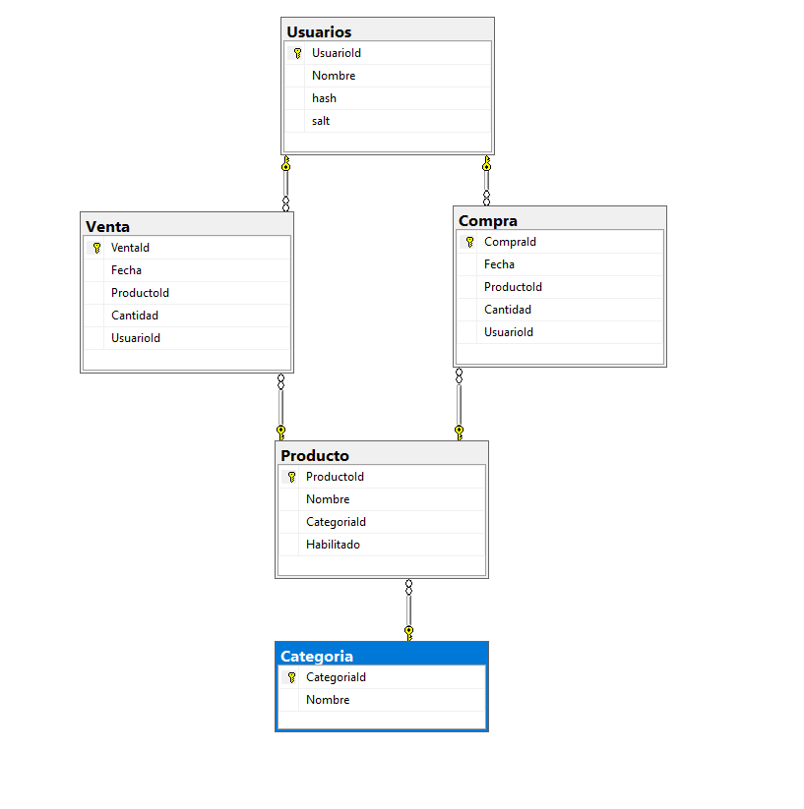
Arquitectura de la BBD

Slide 5
Las funcionalidades que se presentan en las imágenes dadas las veremos durante la presentación del proyecto funcionando, siguiendo las rubricas dadas para este proyecto:
Como usuario del sistema deseo poder ingresar mediante credenciales (Solamente se debe guardar el hash del password de usuario con un salt diferente para cada uno)
En la aplicación de Winform/Consola se deberá tener para poder gestionar los productos (ABM de productos) Cada producto tiene una categoría
No debe poder existir productos con el mismo nombre
En la aplicación web se deberá poder registrar una compra, seleccionando el producto, la fecha e ingresando la cantidad
En la aplicación web se debe poder visualizar las compras
La fecha de la compra no puede ser más allá de 7 dias para atras, y no pueden cargarse compras futuras
En la aplicación web se debe poder cargar las ventas, seleccionando el producto y cargando la cantidad (las ventas solo se pueden registrar sin seleccionar fecha, toma la fecha actual)
En las ventas no se puede realizar con cantidad que dejen al stock en negativo
En la aplicación web se debe poder visualizar las ventas en un listado
En la API se deberá consultar el stock de un producto
El stock es la suma de las compras menos las ventas

